Slide 1
Hindistan Fırsatı!
Mersin Ticaret ve Sanayi Odası
8 Temmuz 2019
Sanjay Bhattacharyya
Hindistan Büyükelçisi
1

Slide 2
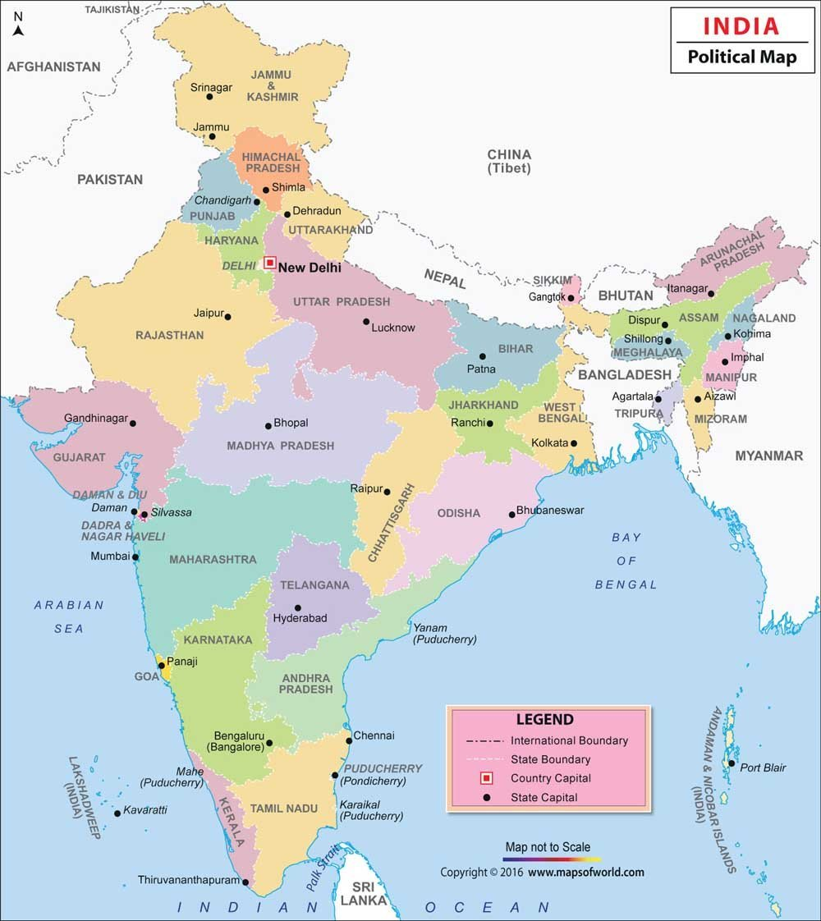
Nüfus
1.3 milyar
Doğrudan Yabancı Yatırımı
$ 62 bn
Kentsel Nüfus
31-63%
İhracat
$302 milyar (ürünler)
$150 milyar (hizmet)
GSYİF
$ 2.5 tn
FE Döviz Rezervi
$420 billion
Büyüme Hızı
7.5%
PCY
$ 1900
1

Slide 3
Hindistan Stratejisi

Slide 4
Hindistan Altyapısı

Slide 5
Rekabetçi Hindistan
Rekabet Endeksi
(Dünya Ekonomik Formu)
38
Lojistik Performans Endeksi
44
Yenilikçilik Endeksi
57
İş Yapma Kolaylığı
(Dünya Bankası)
77
Hindistan’ın verimliliğine dair detaylar

Slide 6
Hindistan – Türkiye Ticareti
Yıllara göre ithalat, ihracat ve toplam ticaret hacmi tablosu
(yıl:2010-2017; birim: Milyon Dolar)
 | 2010 | 2014 | 2015 | 2016 | 2017 | 2018
Hindistan’ın İhracatı | 3410 | 6898 | 5614 | 5757 | 6216 | 7536
Hindistan’ın İthalatı | 606 | 587 | 650 | 652 | 759 | 1123
Toplam Ticaret | 4016 | 7485 | 5614 | 6409 | 6975 | 8659

Slide 7
Hindistan-Türkiye Ticaret Ürünleri
Ürünler | 2017 İhracat ($ million) | 2018 İhracat ($ million)
Makine & Parçaları | 170 | 230
Mermer & Taşlar | 125 | 130
Kimyasallar & Plastik ürünleri | 100 | 185
Demir & Çelik ve metaller | 90 | 120
Tarım Ürünleri | 35 | 95
Deri ve Deri Ürünleri | 23 | 30
Ürünler | 2017 İthalat ($ million) | 2018 İhracat ($ million)
Mineral Yağlar& Petrol | 2000 | 2900
Kimyasallar & Plastik ürünleri | 950 | 1020
Tekstil ipliği& kumaş | 840 | 750
Makine & Parçaları | 800 | 850
Oto Parçaları | 480 | 375
Demir & Çelik / Metaller | 370 | 830
Tarım Ürünleri | 130 | 170

Slide 8
Türk Şirketleri için Fırsatlar
Her iki ülke için stratejik öncelikler.
Hedef Sektörler:
Altyapı, İnşaat
Sağlık ve Tıbbi Ürünler
Otomotiv, Makine
Tekstil, Giyim
Tarım, Gıda İşleme
Enerji, Yenilenebilir kaynaklar
Teknoloji (Bilişim Teknolojileri, Uzay, Savunma, Bio-teknoloji)
Hindistan Yatırım Ağı
(www.indiainvestmentgrid.com)

Slide 9
Genel Bakış
GIDA İŞLEME
Hindistan’ın dereceleri
Kashipur, Uttarakhand
127
Agro İklim Bölgesi
1.
Fazlika, Punjab
Süt Ürünleri
Çiftlik Hayvanı Nüfusu
Millet tahılı ürünleri
Haridwar, Uttarakhand
Nalbari, Assam
200.9
Milyon Hektar Ekim Alanı
2.
Ajmer,
Rajasthan
Balık, Pirinç, Buğday, Tahıl
Meyve ve Sebzeler
Toplam Gıda Ürünleri
Ranchi, Jharkhand
Khargaon, Madhya Pradesh
Hazır Altyapı
Jangipur, West Bengal
42
Satara,
Maharashtra
Rayagada, Odisha
Mega Gıda Parkları(2019 itibariyle)
14 operasyonel Mega Gıda Parkları*
7, 645 soğuk depolama tesisi
Tumkur, Karnataka
Chittoor, Andhra Pradesh
USD 35.46 bn İhracat
122 operasyonel soğuk zincir projeleri*
Mega Gıda Parkları
* Under MoFPI assistance

Slide 10
FIRSATLAR
İşlenme seviyeleri
Talep
Sebze ve Meyveler
2%
Kümes Hayvanları
6%
Deniz ürünleri
8%
Süt
35%
Güçlü yerel talep: Değişen yaşam tarzı ve yeme alışkanlıkları — Kullan-at ürünlerinde artış
Arz Yönlü avantajlar:
Yüksek oranda tarımsal ürün — 200.9 milyon hectare ekim alanı (%142 lik ürün alma oranı )
Büyük çiftlik hayvanı tesisleri, çeşitli ekim ürünleri vb.
Karasal sulak alanlar ve uzun sahil şeridi su ürünleri üretimine yardımcı olur
Ancillary Opportunities
Teknoloji ve ekipman | Arge ve yetenek gelişimi
Altyapı gelişimi | Paket malzemeleri, makine
İhracat Fırsatları:
Stratejik coğrafi konum ve gıda ithalatı yapan ülkere olan yakınlık Hindistan’ı gıda ihracatı konusunda elverişli bir konuma getirir
Başlıca ihracat noktaları: BAE, Vietnam, Sudi Arabistan, ABD, Malezya, Iran vb.

Slide 11
GİRİŞİMŞER VE DESTEKLER
Hükümet Girişimleri
Gıda işleme alanında %100 Direkt Yabancı Yatırımı için otomatik izin rotası
Hindistan’da üretilen ve/ya da bir araya getirilen ürünlerin e-ticaret yolu da dahil olmak üzere ticareti için 100% Direkt Yabancı yatırımı için hükümet onaylı rota
Uygun ham materyalin ulaşılabilirliğine dayalı konum gösteren Gıda Haritası
Operasyon için Yeşil Işık: Çiftçi Üretici Organizasyonu desteği, tarım-lojistiği, işleme merkezler ve profesyonel yönetim ile Domates, Soğan ve Patates fiyatlarında dalgalanmarına karşı kontrol.
Çiftçi gelirinin iki katına çıkması
Girişimler
Kisan SAMPADA Yojana:
Mega Gıda Parkları
Entegre Soğuk Zincir ve Katma Değerli Altyapı
Gıda işleme ve koruma kapasitesi oluşturma / genişletme
Hem ileriye hem de geriye dönük bağlantı kurulması
Tarımsal ürün işleme altyapısı
Gıda Güvenliği ve Kalitesi Altyapısı
İnsan Kaynakları ve Kurumları
NABARD Fonları:
Gıda Parkları ve buradaki birimler için 297 milyon USD
Süt ürünleri için 1.2 milyar USD
Sermaye masraflarında ve gıda işleme birimlerinde gelir vergisi indirimi

Slide 12
YENİLENEBİLİR ENERJİ
GENEL BAKIŞ
75 GW KURULU
175 GW HEDEF
1000+ GW POTANSİYEL
2^{inci}
CAZİBE ENDEKSİ (EY, 2017)
2030 HÜKÜMET HEDEFLERİ
5^{inci}
KÜRESEL OLARAK KURULU EN BÜYÜK KAPASİTE
Rüzgar Enerjisinde 4. En Büyük
Güneş Enerjisinde 5. En Büyük
Emisyonu %33-35 oranında düşürmek
Fosil olmayan yakıtlardan %40 oranında Enerji üretmek
Notes:
118 GW totalled installed or in pipeline (72 GW installed, 19 GW under process, 27 GW tendered)
Record 100+ B units of renewable electricity generated last year

Slide 13
DESTEK POLİTİKASI
100%
OTOMATİK ROTA ARACILIĞIYLA DOĞRUDAN YABANCI YATIRIMI
HİBRİD
GÜNEŞ-RÜZGAR HİBRİD ENERJİ POLİTİKASI AÇIKLANDI
AÇIK DENİZ (OFFSHORE) RÜZGAR ÇİFTLİĞİ POLİTİKASI YAYINLANDI
YENİLENEBİLİR ENERJİ ZORUNLULUKLARI
Yenilenebilir Satınalma & Üretim Zorunluluğu
Akıllı Şehirlerin gelişimi için %10 zorunluluk
YEŞİL ENERJİ KORİDORU
$6.5 Milyar yatırım
Ulusal şebekeye yenilenebilir enerji akışı
9,400 CKM tamamlandı / uygulama aşamasında
2020’ye kadar 19,000 MVA Kapasite hedefi
KOLAY İZİNLER
Beyaz kategori sınıflandırması sayesinde çevre projelerine izin alımı kolaylığı
Güneş ve Rüzgar Enerjisi için Eyaletler arası aktarım ücreti bulunmamaktadır

Slide 14
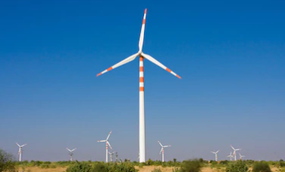
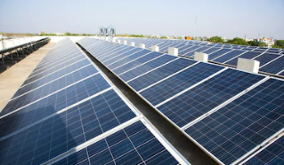
EL DEĞMEMİŞ FIRSATLARI KEŞFEDİN
AÇIK DENİZ RÜZGAR ENERJİSİ
7600kmlik sahil şeridi
GÜNEŞ ENERJİSİ
2.7 GW kapasiteli güneş enerjisi üretimi boru hattı ihaleleri
GÜNEŞ-RÜZGAR HİBRİD
1.2 GW boruhattı ihaleleri
KÜRESEL OLARAK ÖNCÜLÜK
Uluslararası Güneş İttifakı(ISA) Genel Merkezi Hindistan’da
‘Tek Dünya, Tek Güneş, Tek Şebeke’ vizyonuna öncülük etmektedir.
İlk Antlaşmayla Uluslararası Hükümetler Arası Organizasyon kuruldu

Slide 15
Why Invest in India
Hızlı büyüyen büyük ekonomi
Son İki Yılda, Çin’i de geçerek dünyanın en çok Doğrudan Yabancı Yatırımını Çeken ülkesi
Dünyanın 6. En Büyük Ekonomisi (Kamu-Özel Sektör ortaklığında 3.)
Geniş becerikli ve eğitimli işçi havuzu
Güçlü Bankacılık ve Finans Sistemi
Şeffaf Yönetim
Yatırımcı dostu Hükümet
Büyük orta sınıf nüfusu(400 Milyon)

Slide 16
Ticaret Hedefleri 2020’ye kadar 10 milyarlık ticaret hedefi!
TİCARET:
Ticaret hacmini, ürün çeşitliliğini, dengeli yaklaşımı artırmak
Ticaret mübadelesi verimliliğini artırmak
FTA/CEPA müzakereleri gerçekleştirmek
YATIRIMLAR
İki yönlü yatırımı desteklemek ve artırmak
Teknik uzmanlık değişimini desteklemek
Investnet’i destekleyerek yasal çerçeveyi sağlamak
3. Dünya ülkelerindeki yatırımları keşfetmek
Hindistan’ın Türkiye’deki toplam yatırımı: 500 milyon USD
S&T İŞBİRLİĞİ
Karşılıklı ilgi duyulan alanlarda ARGE işbirliği ve değişimini desteklemek
Bilgi Teknolojileri, Uzay ve Biyoteknoloji alanlarında işbirliğini desteklemek
Yeni ve gelişen teknolojiler alanında daha fazla etkileşimi desteklemek

Slide 17
Stakeholders
HİNDİSTAN | TÜRKİYE
Hindistan Sanayi ve Ticaret Odaları Federasyonu (FICCI) | Dış Ekonomik İlişkiler Kurulu(DEIK)
Hindistan Sanayii Konfederasyonu (CII) | Türkiye Odalar ve Borsalar Birliği (TOBB)
Invest India (www.investindia.gov.in) India Investment Grid (www.indiainvestmentgrid.com) | Türkiye Yatırım ve Destek Ajansı (ISPAT) MUSIAD
Ticaret ve Sanayi Odaları | Ticaret Odaları
Danışmanlar, Uzmanlar | Türkiye İhracatçılar Meclisi(TIM)

Slide 18
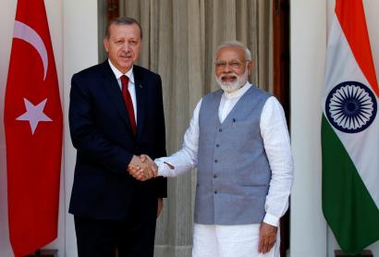
2020 Eylem Planı
CEPA/FTA Müzakereleri
Hindistan İş Forumu açılışı
İşadamları arasında düzenli iletişim ve karşıklı ziyaretler
Ticaret Odaları, CII, FICCI, DEIK, TOBB, MUSIAD ve diğer paydaşların katılımıyla oluşturulacak ORTAK EYLEM PLANLARI
Her iki ülkede Odaların ofisleri açılması konusunda destek

Slide 19
Hindistan Büyükelçiliği, Ankara
Cinnah Caddesi No:77/A 06690 Çankaya, Ankara
+ 90 312 438 21 95 (pbx)
+ 90 312 438 53 71 (D)
com1.Ankara@mea.gov.in
www.indembassyankara.gov.in
IndianEmbassyTR
IndiainTurkey

